Slide 1
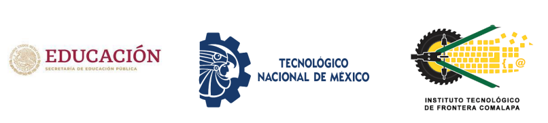
Instituto Tecnológico de Frontera Comalapa
Modalidad Mixta
Materia:
Fundamentos de base de datos
Semestre:
Cuarto
Carrera:
Ingeniería en sistemas computacionales
Numero de control:
241260005
Nombre del alumno:
Hector Yazid Anzueto Lopez
Nombre del docente:
Francisco Javier Mingo Velazquez
Nombre del trabajo:
Actividad 4.1 mapa mental
Fecha de entrega:
Frontera Comalapa, Chiapas a 19 de mayo de 2026

Slide 2
Introducción
El presente mapa mental tiene como propósito organizar y visualizar de forma clara los conceptos clave de la normalización de bases de datos. Partiendo del problema de las anomalías de inserción, actualización y borrado, el mapa desglosa las Formas Normales desde 1FN hasta FNBC, incluyendo sus reglas, dependencias funcionales, llaves candidatas y los pasos para transformar una tabla no normalizada en un diseño eficiente.

Slide 3
Justificación
La normalización es uno de los temas más abstractos de bases de datos y donde más errores cometen los estudiantes. Este mapa mental se justifica porque primero, convierte reglas textuales complejas en una estructura visual jerárquica, facilitando la memorización y comprensión de qué elimina cada forma normal. Segundo, permite ver de un solo vistazo la relación causa-efecto: si tengo redundancia es porque violé 1FN, si tengo dependencia parcial debo aplicar 2FN, etc. Tercero, en la práctica profesional nadie normaliza de memoria; se usan listas de verificación. Este mapa funciona como esa checklist para revisar tablas antes de crearlas en PostgreSQL, MySQL o SQL Server.

Slide 4
https://canva.link/cx41t3lglavuqc2

Slide 5
Conclusión
ConclusiónTras elaborar este mapa mental se concluye que la normalización no es burocracia académica, sino la técnica que garantiza que cada dato esté en un solo lugar y que las tablas representen una sola entidad del mundo real. El mapa deja claro el camino: 1FN elimina grupos repetitivos, 2FN elimina dependencias parciales de la llave primaria, 3FN elimina dependencias transitivas, y FNBC corrige los casos especiales que 3FN no cubre. La principal aportación del mapa es entender que normalizar es un balance: llegar hasta 3FN o FNBC asegura integridad y cero redundancia, pero a veces se desnormaliza por rendimiento. Esta herramienta visual ayuda a tomar esa decisión con criterio. La normalización es la diferencia entre una base de datos que escala por años y una que colapsa al mes de estar en producción.

Slide 6
Fuentes de informacion
Chris, K. (7 de agosto de 2023). freecodecamp. Obtenido de https://www.freecodecamp.org/espanol/news/normalizacion-de-base-de-datos-formas-normales-1nf-2nf-3nf-ejemplos-de-tablas/
geeksforgeeks. (24 de abril de 2026). geeksforgeeks. Obtenido de https://www.geeksforgeeks.org/dbms/normal-forms-in-dbms/
Shaibu, S. (30 de julio de 2024). datacamp. Obtenido de https://www.datacamp.com/es/tutorial/normalization-in-sql

